Slide 1
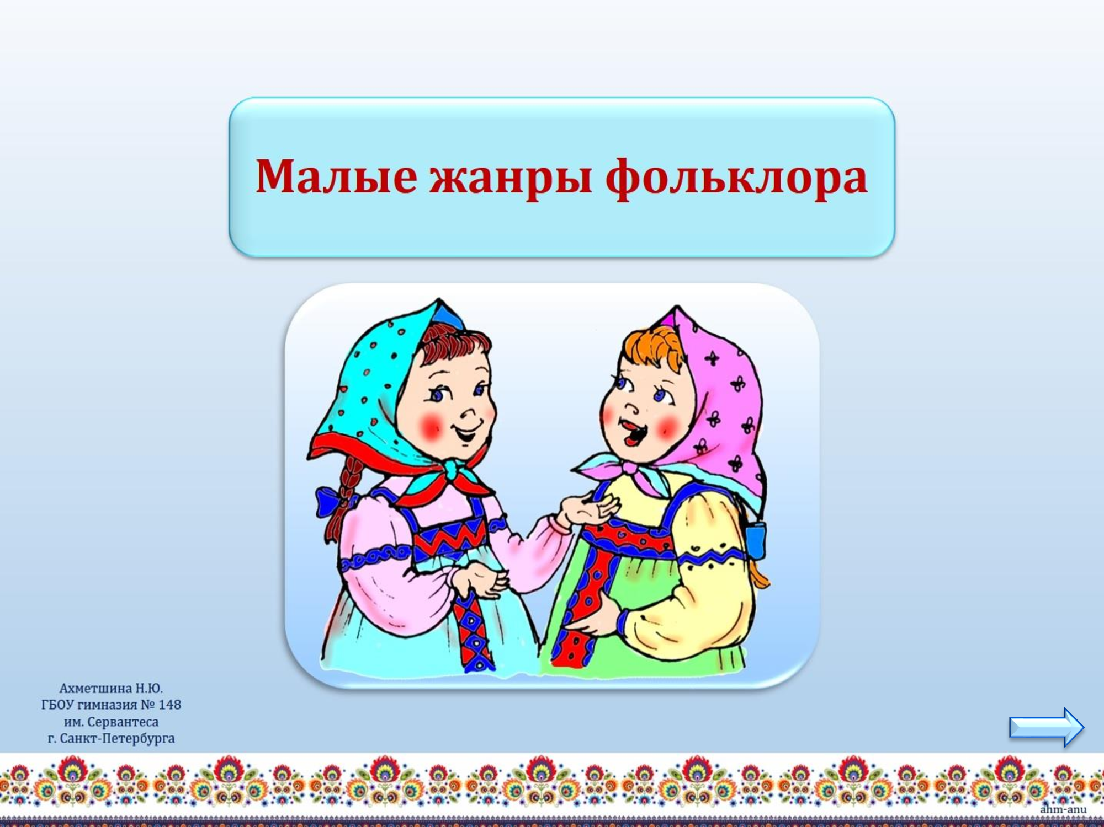
МУНИЦИПАЛЬНОЕ АВТОНОМНОЕ УЧРЕЖДЕНИЕ
ДОПОЛНИТЕЛЬНОГО ОБРАЗОВАНИЯ Г.НЯГАНИ «ЦЕНТР ДЕТСКОГО ТВОРЧЕСТВА»
Школа раннего развития «Познавайка»
Подготовила: Долгих Татьяна Сергеевна,
педагог дополнительного образования
г.Нягань, 2024

Slide 2
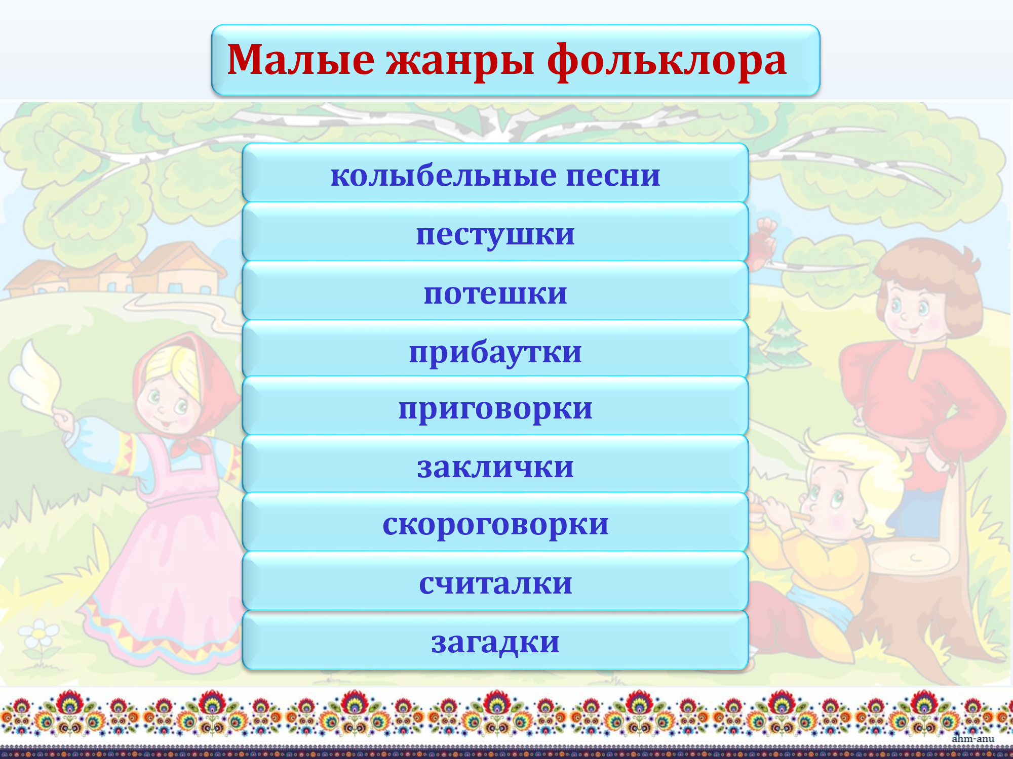

Slide 3


Slide 4
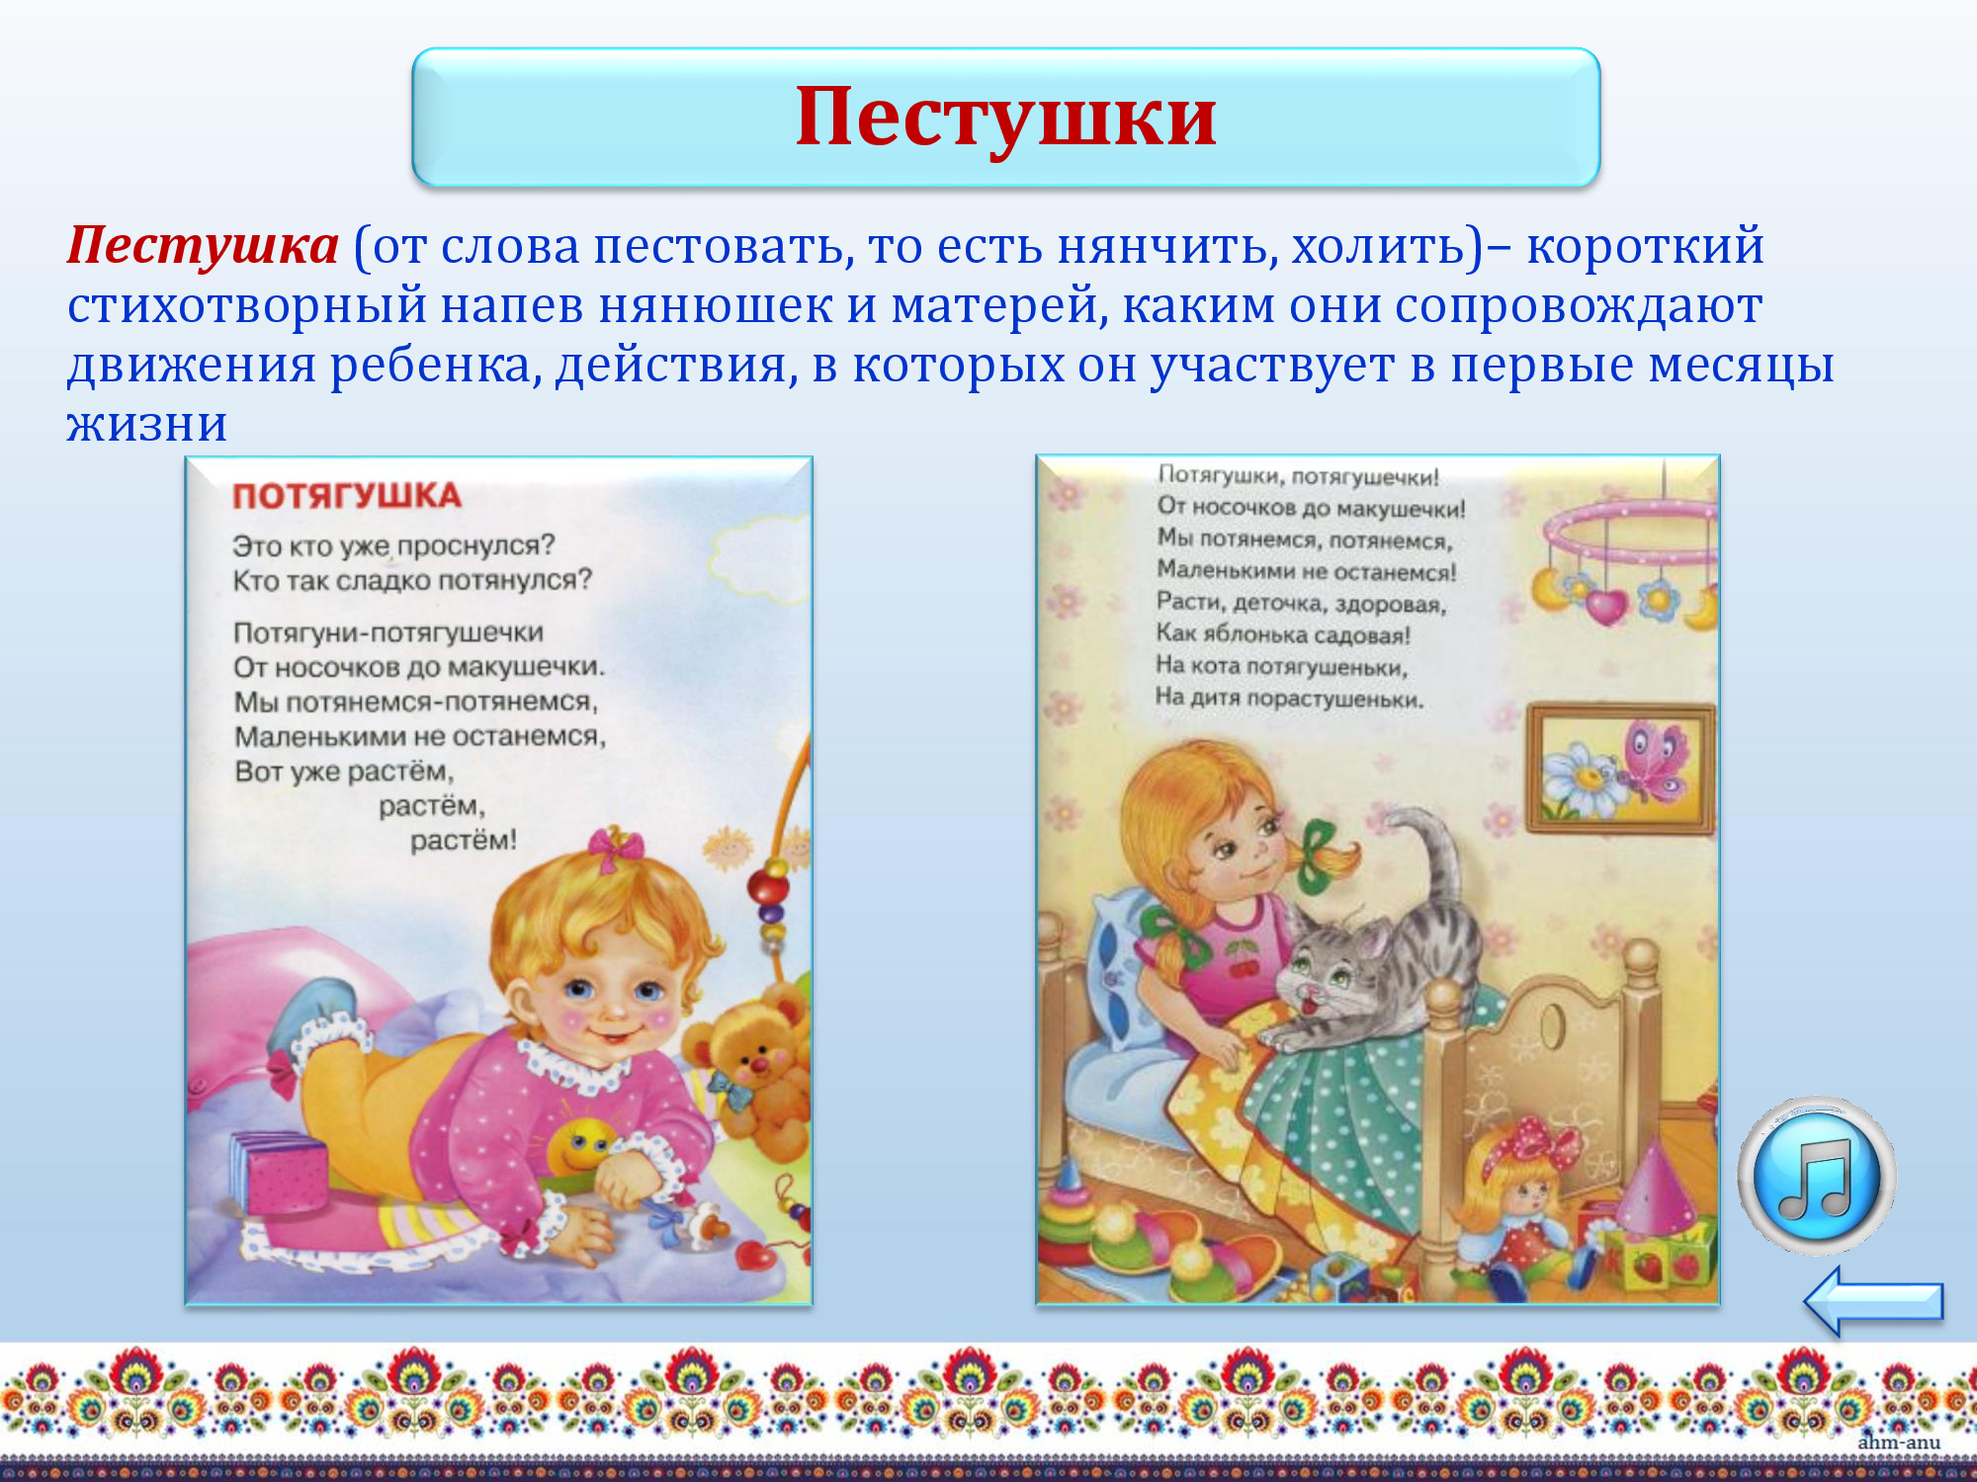

Slide 5
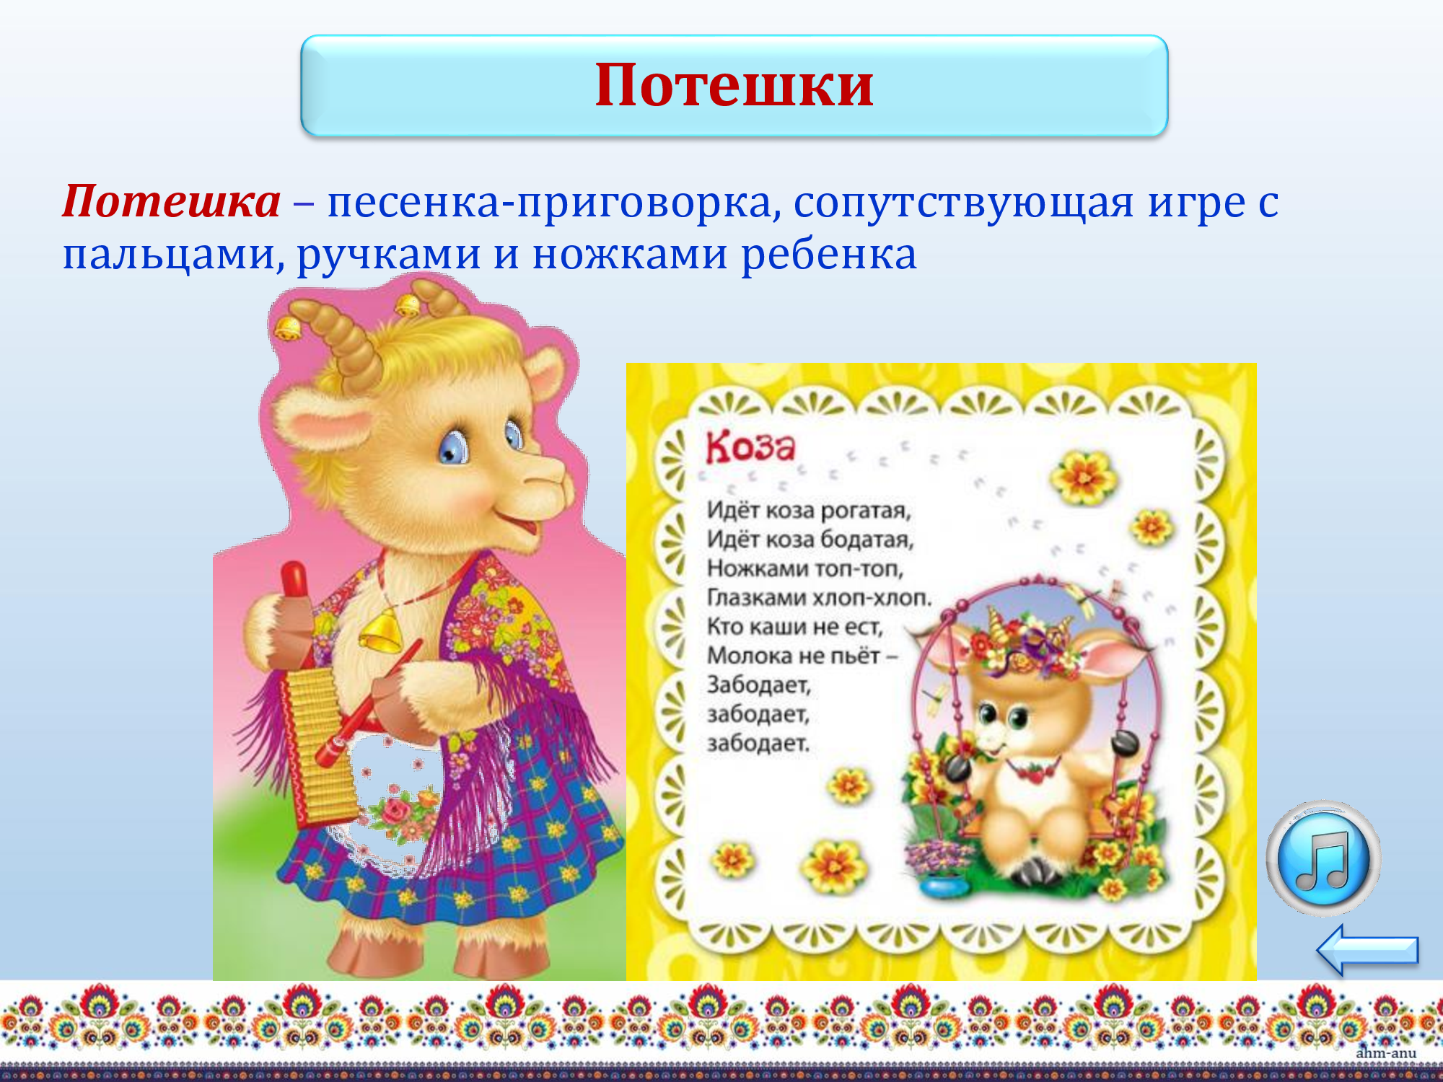

Slide 6


Slide 7


Slide 8


Slide 9


Slide 10
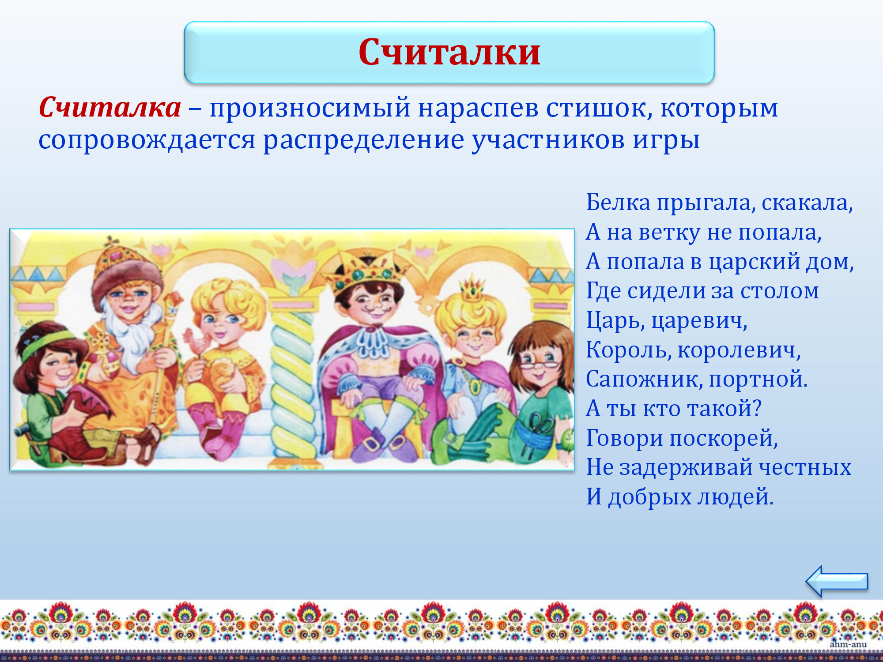

Slide 11
